Slide 1

Test Driven Development
Test d'intégration

Slide 2
Test d'intégration
Un test d'intégration est un test qui se déroule dans une phase d'un projet informatique suivant les tests unitaires.
Il consiste, une fois que les développeurs ont chacun validé leurs développements ou leurs correctifs, à regrouper leurs modifications ensemble dans le cadre d'une livraison.
Il s'agit d'établir une nouvelle version, basée soit sur une version de maintenance, soit sur une version de développement.

Slide 3
L'intégration continue
L’intégration continue est la fusion des tests unitaires et des tests d’intégration, car le programmeur détient toute l’application sur son poste et peut donc faire de l’intégration tout au long de son développement
Peut être incorporé au processus de compilation

Slide 4
Test d'intégration vs unitaire
Un test d'intégration n'est pas unitaire !
Possède des dépendances
SGBD, Fichiers, …
Peut tester un scénario
Est joué moins souvent
Est moins petit
Quoi que …
Ne test que les couches hautes
Service (Use Case)
Peut être plus lent

Slide 5
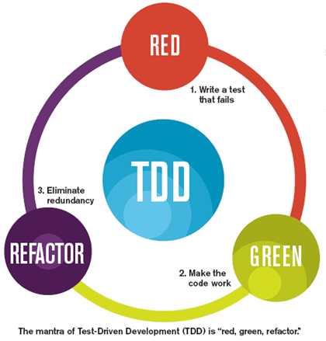
Gestion des dépendances
Un test d'intégration peut avoir des dépendances lourdes
SGBD, File, …
Il n'est pas nécessaire de Mocker
Cycle RGR
Il faut donc posséder un jeux de données fiable
Plusieurs stratégies

Slide 6
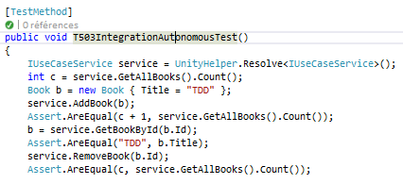
Stratégie Tests Autonomes
Tests autonomes
Chaque test est autonome
Chaque test est indépendant des données déjà présentes dans la base
Compatible intégration continue
Les tests sont soit CRUD, soit R Only avec utilisation du Count

Slide 7


Stratégie Data Set
Data Set
Un gros jeux de données est créé dans le l'initialisation des tests
Effacement des données précédentes
Compatible intégration continue

Slide 8
Stratégie script SQL
Similaire à Data Set mais un script SQL drop la base et fournis un jeux de données complet dans l'initialisation
Le volume est souvent plus important que Data Set
Il est facile de générer le script
Compatible intégration continue

Slide 9
Stratégie base d'intégration
Une base de données dédié d'intégration
Jeux de données proche de la production

Slide 10
Stratégie All Tests First
Lier les tests d'intégration vers un Mock d'interface qui échoue
pas de données fictive
peut être fait avec un Mock simple
Ecrire tout les tests
Tout est Red
Democker vers le vrai DbContext
Petit à petit les tests passent au vert
Bonne indicateur d'avancement
C'est un cycle en V inversé
Un V dans un miroir reste un V

Slide 11
Automatisation
MSTest est accessible en ligne de commande
Options
/testcontainer : chemin de la DLL
/category : annotation category
/test : exécute le test nommé
Exemple
mstest /testcontainer:"c:\madll.dll" /test:montest

Slide 12
MSBuild
Outil pour automatiser les tâches VS
Utilisé par VS lors de compilation

